Slide 1

机器学习基础
第五章、模型评估

Slide 2
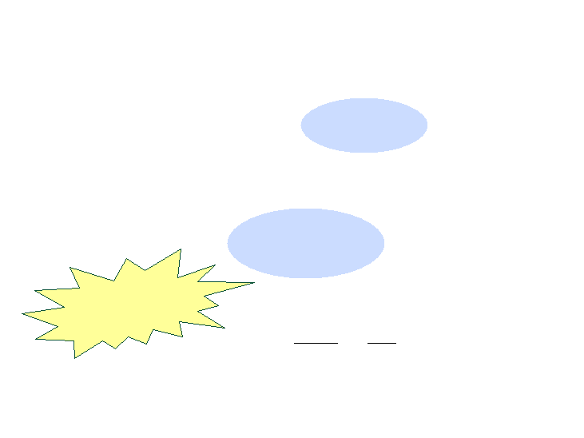
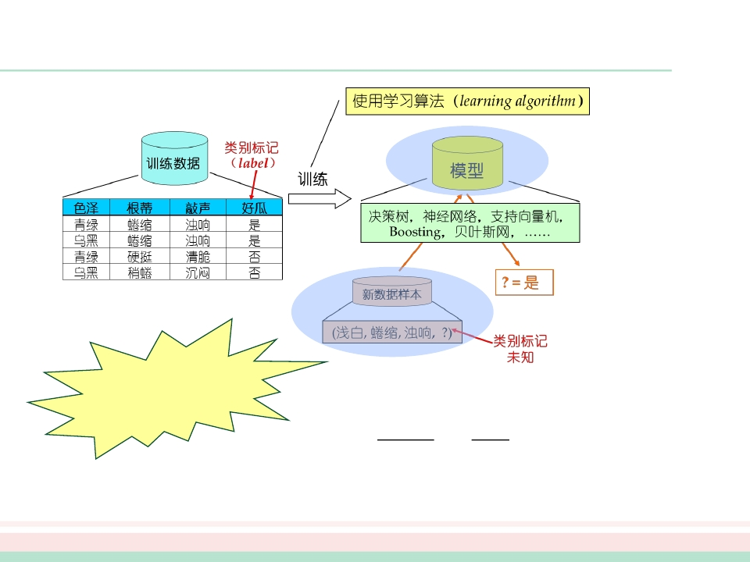
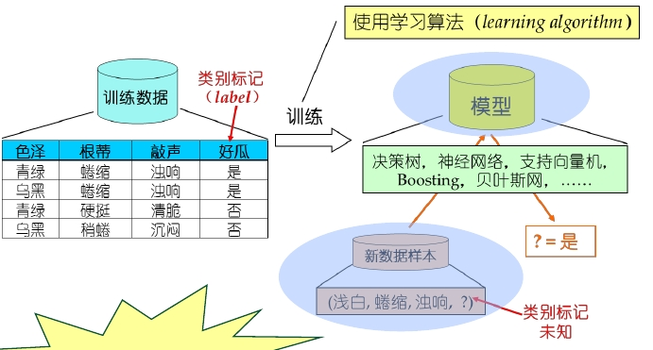
典型的机器学习过程
什么模型好？
泛化能力强！
能很好地适用于 unseen instance
例如，错误率低、精度高
然而，我们手上没有 unseen instance，……

Slide 3
泛化误差 vs. 经验误差
泛化误差：在“未来”样本上的误差
经验误差：在训练集上的误差，亦称“训练误差”
❐ 泛化误差越小越好
❐ 经验误差是否越小越好？
NO! 因为会出现“过拟合”(overfitting)

Slide 4
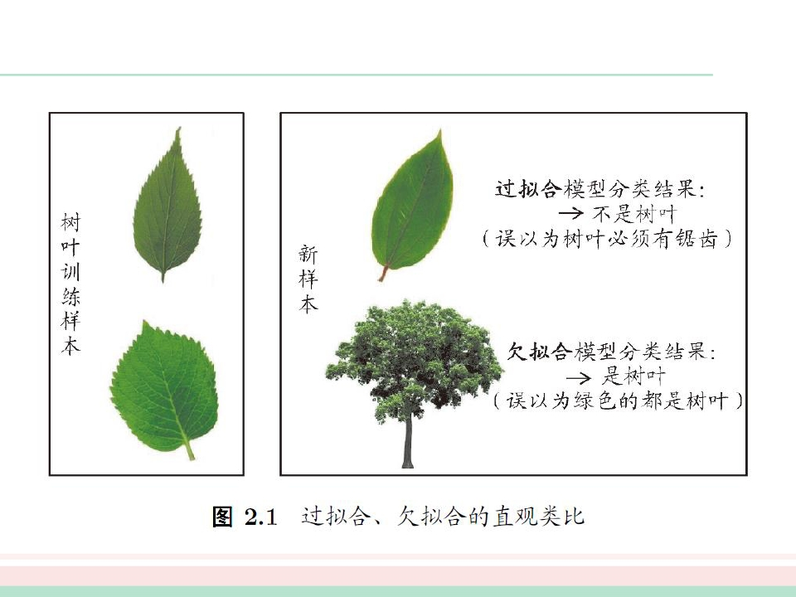
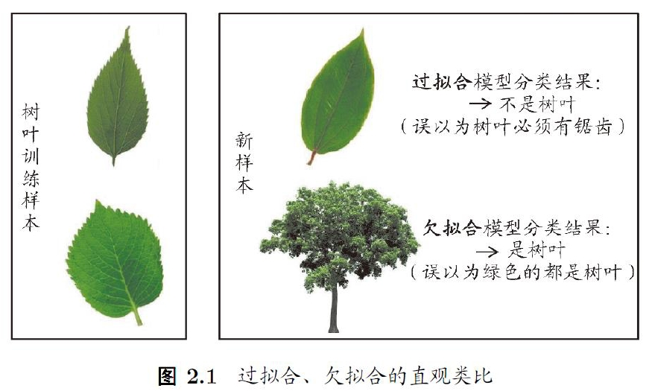
过拟合
(overfitting)
vs. 欠拟合
(underfitting)

Slide 5
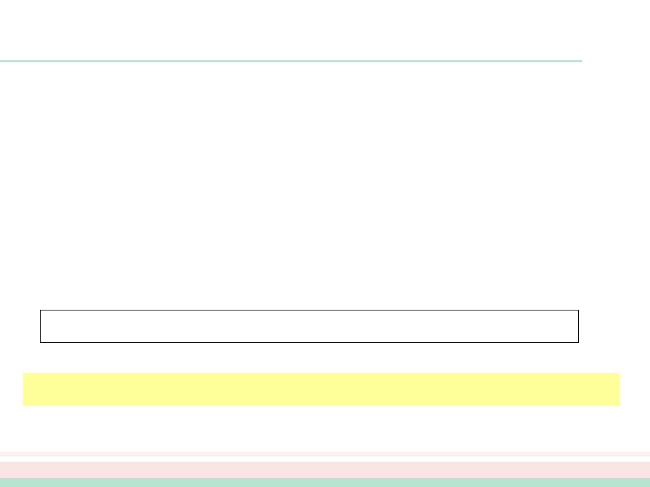
“调参”与最终模型
算法的参数：一般由人工设定，亦称“超参数”
模型的参数：一般由学习确定
调参过程相似：先产生若干模型，然后基于某种评估
方法进行选择
参数调得好不好对性能往往对最终性能有关键影响
区别：训练集 vs. 测试集 vs. 验证集 (validation set)
算法参数选定后，要用“训练集+验证集”重新训练最终模型

Slide 6
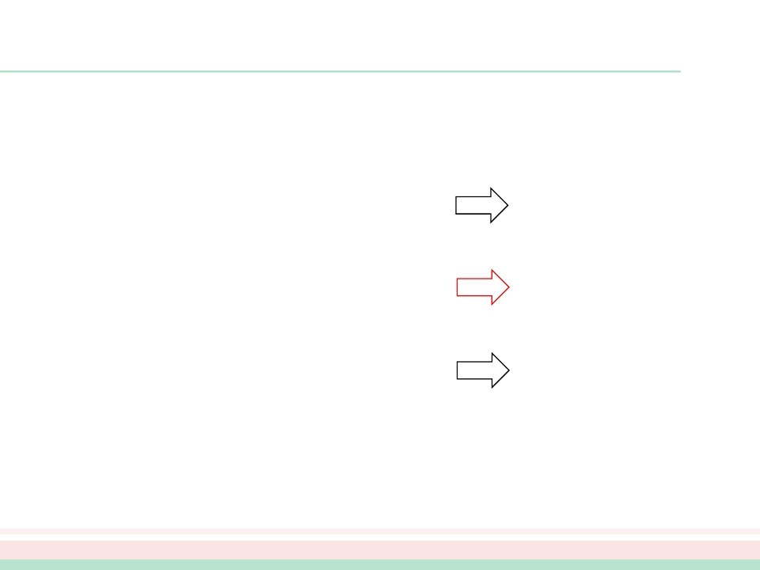
模型选择
(model selection)
三个关键问题:
❐ 如何获得测试结果？
❐ 如何评估性能优劣？
❐ 如何判断实质差别？
评估方法
性能度量
比较检验

Slide 7
性能度量
性能度量(performance measure)是衡量模型泛化能力的
评价标准，反映了任务需求
使用不同的性能度量往往会导致不同的评判结果
什么样的模型是“好”的，不仅取决于算法和数据，
还取决于任务需求

Slide 8
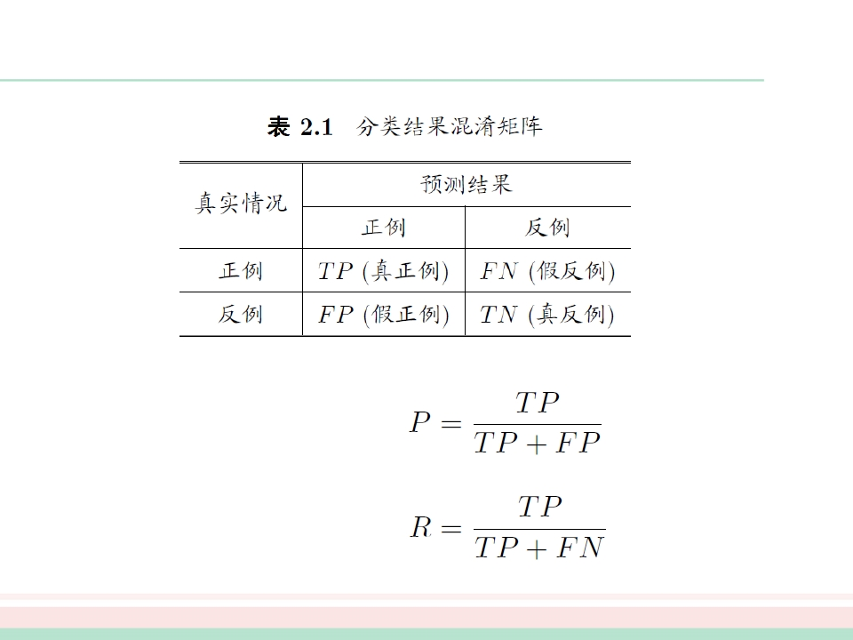
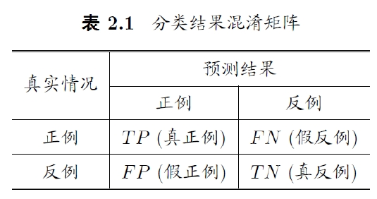
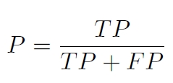
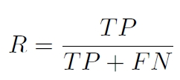
查准率 vs. 查全率
❐ 查准率：
❐ 查全率：

Slide 9
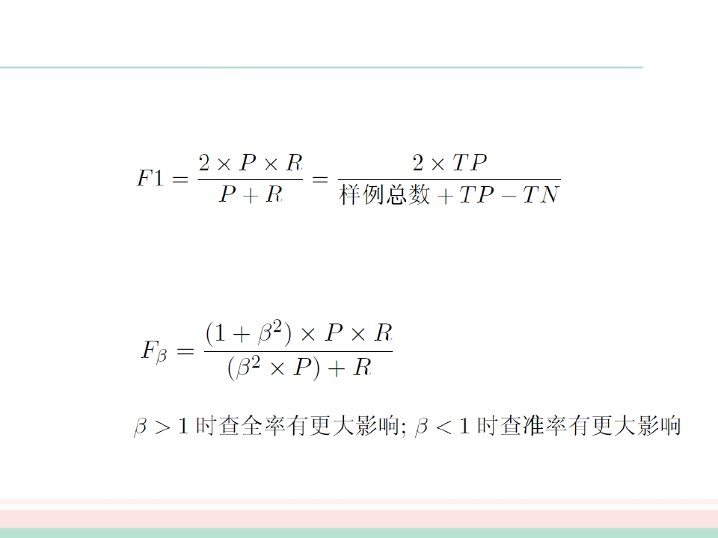
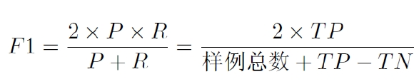
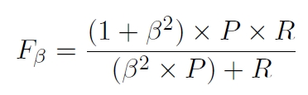
F1
F1 度量：
若对查准率/查全率有不同偏好：

Slide 10
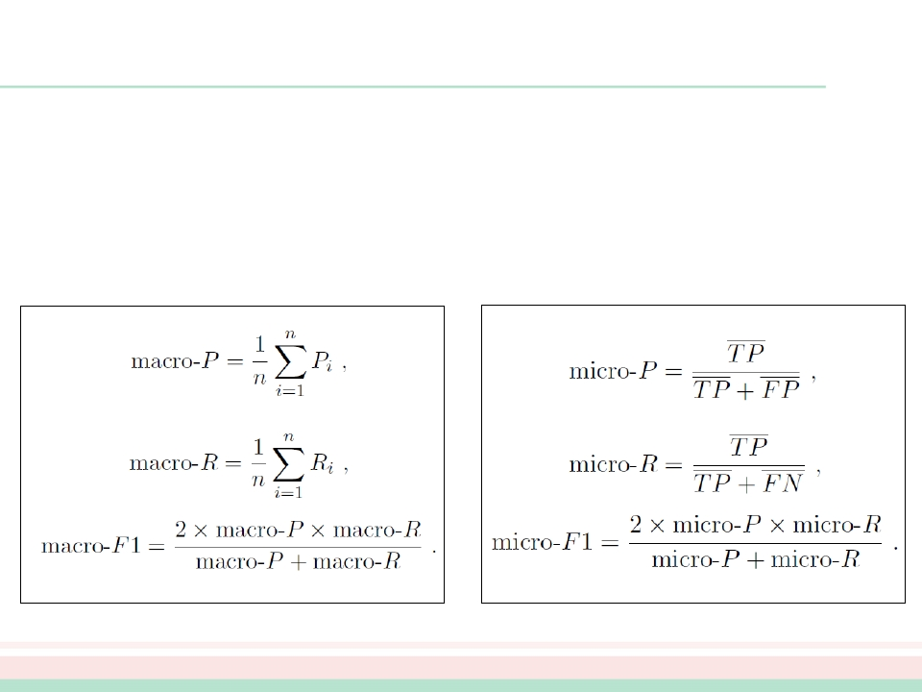
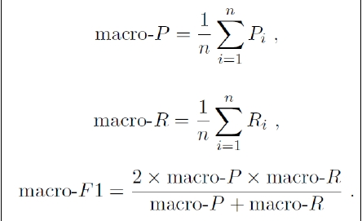

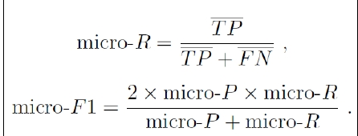
宏xx vs. 微xx
若能得到多个混淆矩阵:
(例如多次训练/测试的结果，多分类的两两混淆矩阵)
宏(macro-)查准率、查全率、F1
微(micro-)查准率、查全率、F1

